Slide 1
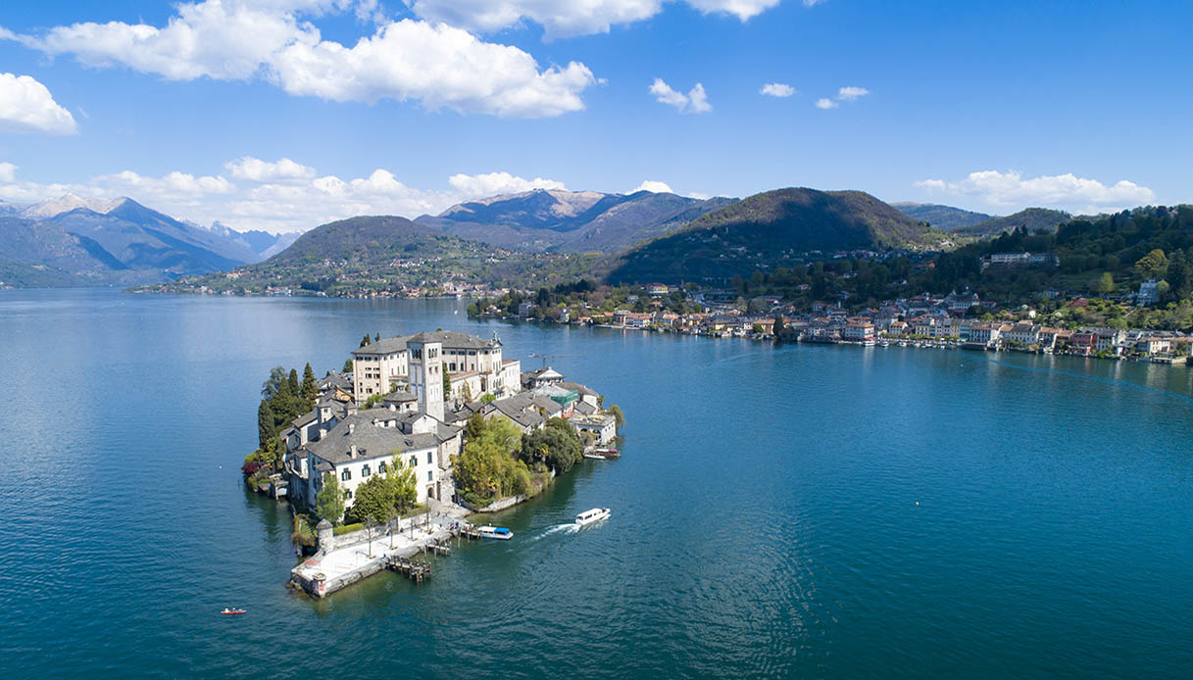


Incontro annuale Contratto di Lago
Il Rapporto Ambientale
del Contratto di Lago del Cusio
28 novembre 2020

Slide 2
Il Rapporto Ambientale del Contratto di Lago del Cusio
Inquadramento normativo
Il percorso del Contratto di Lago del Cusio
Il contesto territoriale di riferimento
Analisi territoriale
Analisi Coerenza Esterna
Analisi Coerenza Interna
Analisi delle Ricadute del Piano su alcune matrici territoriali
Analisi Alternative
Valutazione Incidenza Ambientale delle azioni sui Siti Natura 2000
Monitoraggio

Slide 3
Il Rapporto Ambientale del Contratto di Lago del Cusio
Inquadramento normativo
Direttiva Quadro sulle Acque (DQA) 2000/60/CE
Direttiva Alluvioni – gestione integrata dei bacini idrografici attraverso Governance collaborativa
Decreto Legislativo 152/2006 – codice dell’ambiente: ribadisce il perseguimento degli obiettivi di prevenzione e riduzione dell’inquinamento
Piano di Gestione del Distretto Idrografico del Fiume Po: prevede espressamente i CdF e i CdL
PTA, PTR PSR
In regione Piemonte è prevista la VAS

Slide 4
Il Rapporto Ambientale del Contratto di Lago del Cusio
Il percorso del Contratto di Lago del Cusio
Definizione obiettivi: febbraio, luglio 2018
Presentazione Protocollo d’Intesa: 14 settembre 2018 (Regione, Province, 23 Comuni, CNR, Legambiente, Distretto Turistico dei Laghi, Unione Turistica Lago d’Orta, Confartigianato Novara e VCO, Unione Industriali Novara, AVR)
Firma Protocollo d’Intesa: 1 dicembre 2018
Cabina di Regia: 14 febbraio 2019
Pre-analisi ambientale: presentata a dicembre 2019
Fase di Scoping: dicembre 2019- gennaio 2020
Rapporto Ambientale: maggio 2020

Slide 5
Il Rapporto Ambientale del Contratto di Lago del Cusio
Il contesto territoriale di riferimento
2 province, 26 comuni
Lago d’Orta e Torrente Strona
Caratterizzazione idrografica, geomorfologica, geologica, climatica dei due bacini idrografici (PPR, PTR, PTA, ARPA Piemonte, articoli scientifici, commissione scientifica, contributi tecnici)
Opere idrauliche: sistema di paratoie a Omegna, derivazioni idriche, scarichi

Slide 6
Il Rapporto Ambientale del Contratto di Lago del Cusio
Analisi territoriale
caratterizzazione componenti ambientali
ACQUA: Lago d’Orta
 | Classe ICF | Classe LTLeco | SQA per ecologico | SQA per chimico | Stato ecologico | Stato chimico | Stato complessivo
2009 | Elevato | Buono | Elevato | Buono
2010 | Buono | Buono | Elevato | Buono
2011 | Elevato | Buono | Elevato | Buono
2009-2011 | Elevato | Buono | Elevato | Buono | Buono | Buono | Buono
2012-2014 | Buono | Buono | Elevato | Buono | Buono | Buono | Buono

Slide 7
Il Rapporto Ambientale del Contratto di Lago del Cusio
Analisi territoriale
caratterizzazione componenti ambientali
ACQUA: Lago d’Orta
Immissari ed emissario del lago d’Orta
 | Codice identificativo | Superficie bacino [km²] | Portata media annua [m³/s] | Punto di prelievo ARPA | Stato Complessivo 2014-2016
T. Pescone | 01SS2N367PI | 30,8 | 0,71 | Non presente
T. Lagna | 01SS1N776PI | 12,9 | 0,45 | 106010 – San Maurizio d’Opaglio | Non Buono
Pellino | 01SS1N365PI | 6,3 | 0,67 | Non presente
Rio Qualba | 01SS1N463PI | 5,9 | 0,27 | Non presente
Fiumetta | 01SS2N197PI | 22,9 | 1,15 | 101010 – Omegna | Non Buono
Nigoglia | - | - | 5,50 | Non presente

Slide 8
Il Rapporto Ambientale del Contratto di Lago del Cusio
Analisi territoriale
caratterizzazione componenti ambientali
ACQUA: Torrente Strona
Monitoraggio torrente Strona tratto “montano” (01SS3N744PI)
 | Stato chimico | Stato chimico per ecologico
2016 | Buono | Elevato
2017 | Buono | Buono
2018 | Buono | Elevato
Monitoraggio torrente Strona tratto “urbano” (01SS3N745PI)
 | Stato chimico | Stato chimico per ecologico
2016 | Buono | Buono
2017 | Non Buono | Buono
2018 | Non Buono | Buono

Slide 9
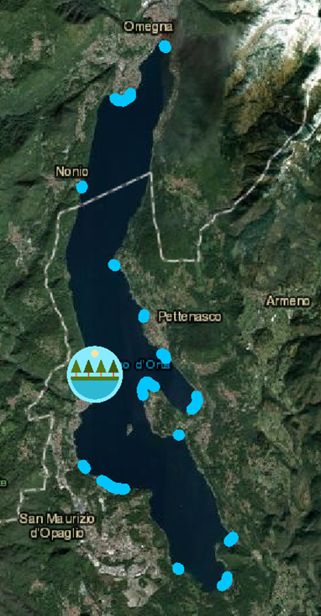
Il Rapporto Ambientale del Contratto di Lago del Cusio
Analisi territoriale
caratterizzazione componenti ambientali
ACQUA:
Balneazione
Apporti e prelievi idrici
Sversamenti

Slide 10
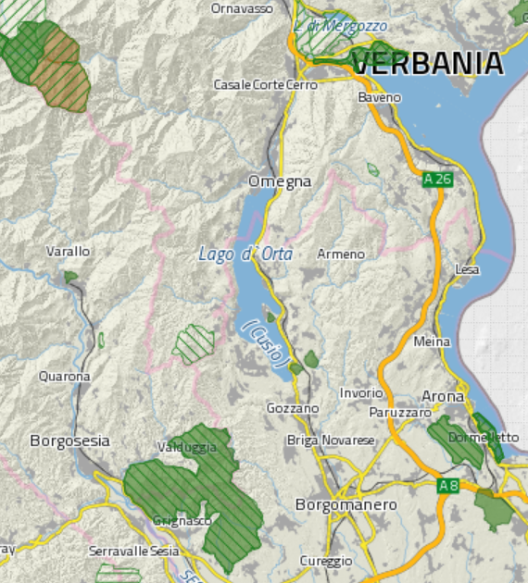
Il Rapporto Ambientale del Contratto di Lago del Cusio
Analisi territoriale
caratterizzazione componenti ambientali
Aria: stato di qualità dell’aria, studio sui licheni
Biodiversità e aree protette: individuazione e caratterizzazione aree protette, siti di Rete Natura 2000, Riserve Naturali
Flora e vegetazione: Canneti, Area Importante per le Piante (IPA PIEM 4)
Fauna: chirotteri, bivalvi, ittiofauna
Connettività ecologica: Area MAB, Rete Ecologica della provincia di Novara

Slide 11
Il Rapporto Ambientale del Contratto di Lago del Cusio
Analisi territoriale
caratterizzazione componenti ambientali
Fattori climatici: effetti cambiamenti climatici
Paesaggio: analisi ambiti di paesaggio, beni paesaggistici.
Turismo
Salute umana: rischio idraulico e idrogeologico, qualità della vita
Suolo

Slide 12
Il Rapporto Ambientale del Contratto di Lago del Cusio
Analisi Coerenza Esterna: valutazione corretto inserimento del CdL nel quadro normativo esistente
Analisi Coerenza Interna: verifica congruenza ed efficacia azioni ed eventuali contraddizioni
Analisi delle Ricadute del Piano su alcune matrici territoriali: valutazione effetti significativi sull’ambiente
Analisi Alternative
Valutazione Incidenza Ambientale delle azioni sui Siti Natura 2000
Monitoraggio: valutare il processo di attuazione del Contratto di Lago

Slide 13
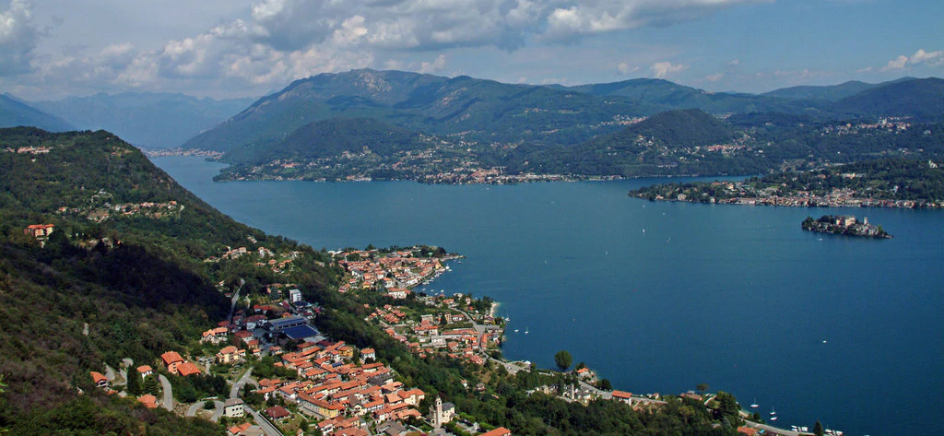
Grazie per l’attenzione!

